Slide 1
Tutorato 8
10/01/2024
Programmazione ad Oggetti – 2023-2024
Gabriel Rovesti
2103389 – LM Computer Science

Slide 2
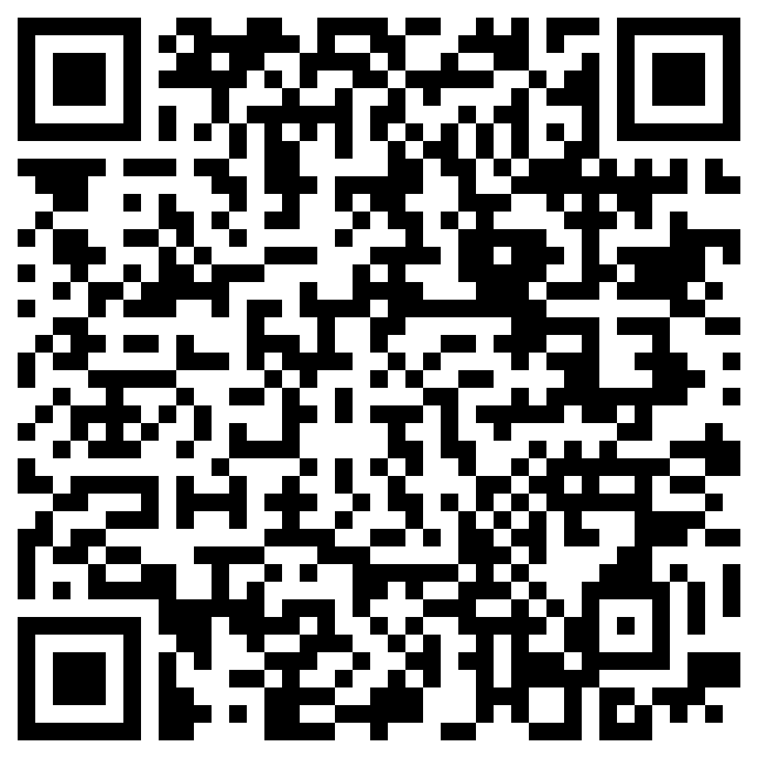
First thing first…
Registrazione presenza Tutorato PaO
Login con SSO su Google Form inserendo i propri dati

Slide 3
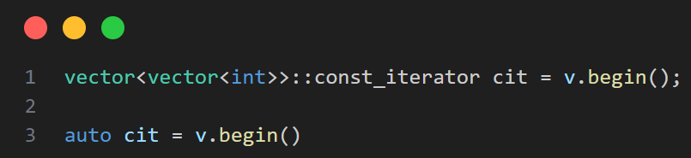
Novità C++11: auto
Si usa per l’inferenza automatica di tipo (comprende dal contesto quale classe diventare), evitando lo strong typing (quindi, dover descrivere il tipo in maniera esplicita e rigorosa)

Slide 4
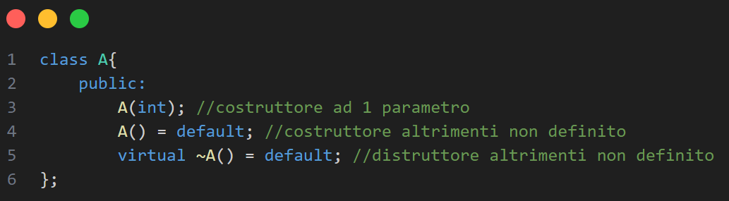
Novità C++11: default
Per ogni classe, sono disponibili le versioni standard di:
Costruttore di default
Costruttore di copia
Assegnazione
Distruttore
In C++11, tali funzioni si possono rendere esplicitamente di default
Significa quindi che vogliamo usare la versione generata dal compilatore per quella funzione, senza specificare un corpo

Slide 5
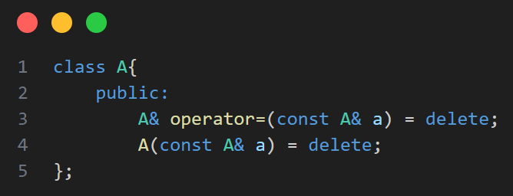
Novità C++11: delete
In C++11, tali funzioni si possono rendere esplicitamente non disponibili
In questo modo, specifichiamo al compilatore che non vogliamo generare quella funzione automaticamente

Slide 6
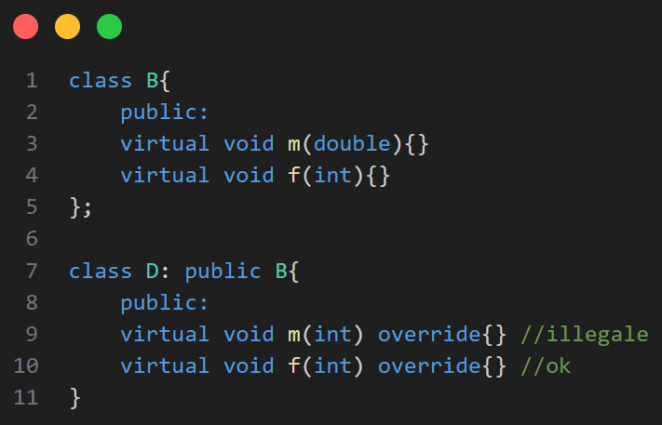
Novità C++11: override
Lo abbiamo già visto una delle puntate precedenti, ma è una novità di C++11
Serve a dichiarare esplicitamente quando si definisce un overriding di un metodo virtuale
In questo modo, serve per evitare di definire o di dimenticare degli overriding

Slide 7
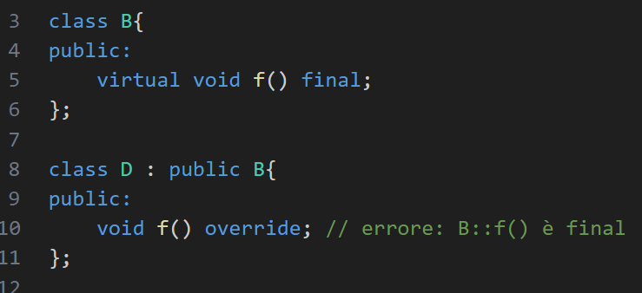
Novità C++11: final
Questa keyword proibisce alle classi derivate di effettuare overriding
In questo modo, le funzioni virtuali non possono avere overriding in una classe derivata
Può essere usato in un senso di ottimizzazione di compilazione (perché evita chiamate indirette ad altre sottoclassi permettendo di gestire le chiamate virtuali e risparmiare memoria – «devirtualization»)

Slide 8
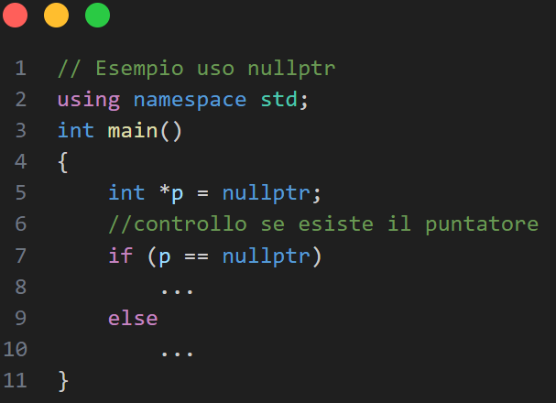
Novità C++11: nullptr
Esso ha come tipo std::nullptr_t e sostituisce il valore NULL ed il valore 0, definendo effettivamente il caso «puntatore nullo»
Esso è implicitamente convertibile a qualsiasi tipo puntatore ed a bool

Slide 9
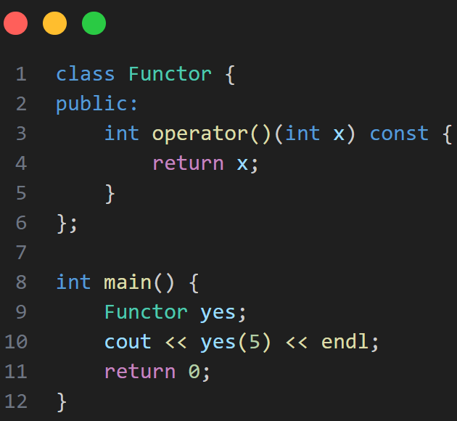
Funtori
Funtore = Oggetto di una classe che può essere trattato come fosse una funzione
Si può fare mediante l’overloading di operator() per avere un qualsiasi numero di parametri e ritornare qualsiasi tipo

Slide 10
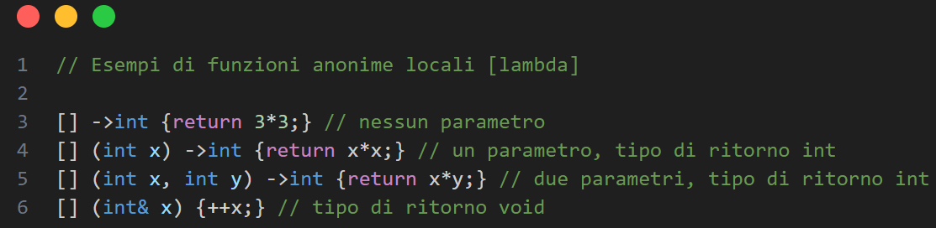
Lambda expressions
Lambda = Cosiddetti funtori anonimi, capiscono l’espressione in base al contesto, prendono una serie di parametri e poi ritornano un tipo.
Struttura:
[closure] (lista parametri) -> tipo di ritorno {corpo}

Slide 11
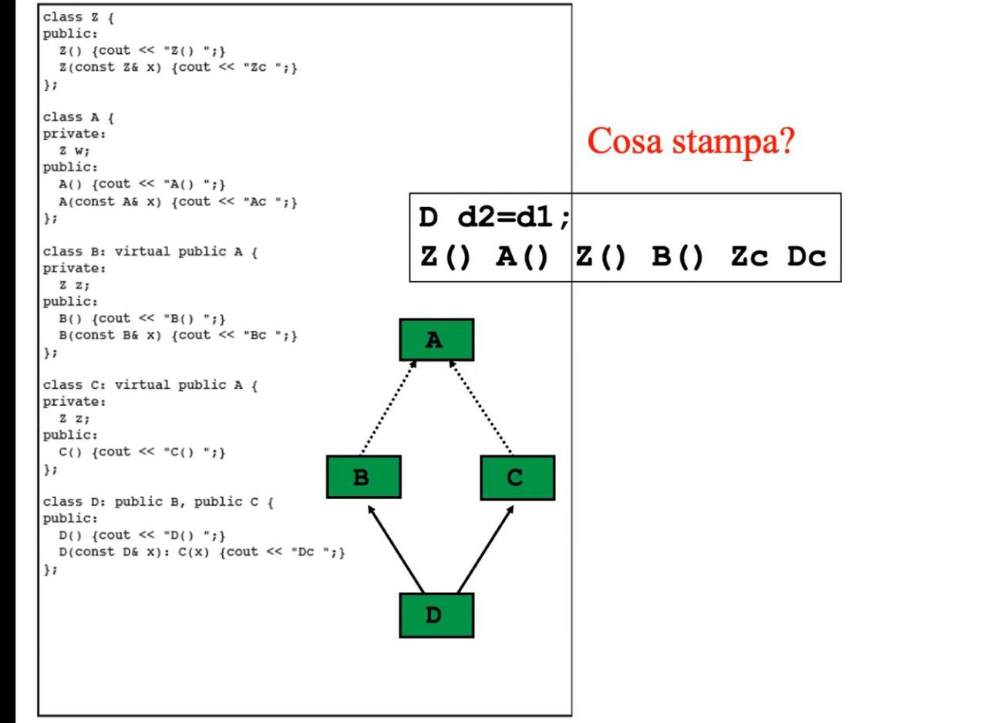
Esempio utile: costruttore

Slide 12
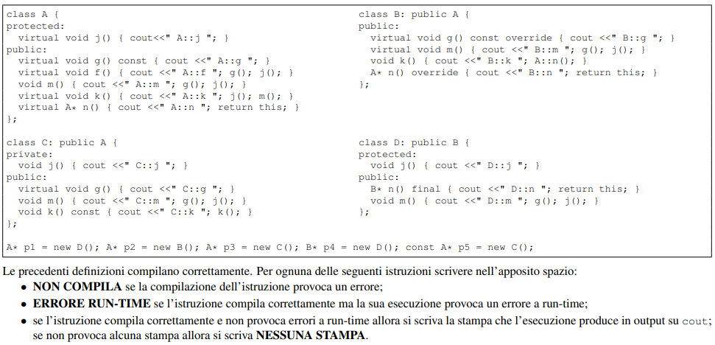
Esercizio 1: Cosa Stampa

Slide 13
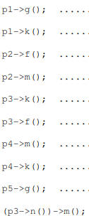
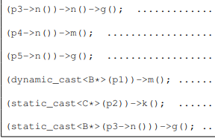
Esercizio 1: Cosa Stampa

Slide 14
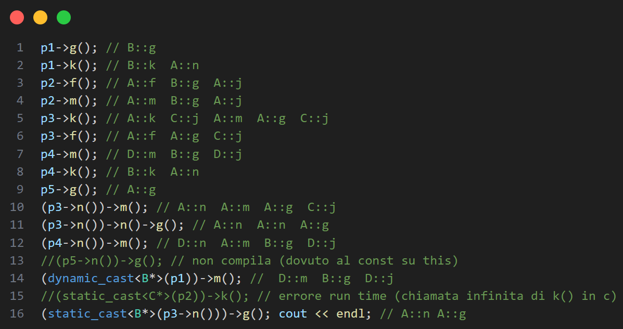
Esercizio 1: Soluzione

Slide 15
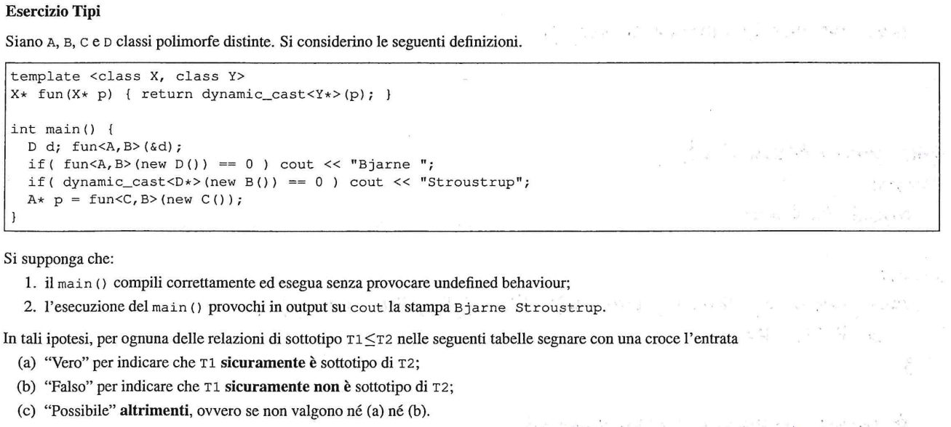
Esercizio 2: Tipi

Slide 16
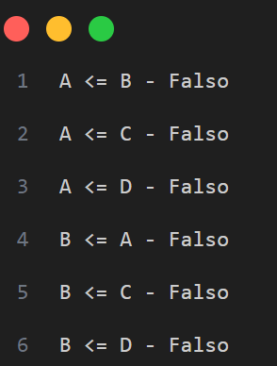
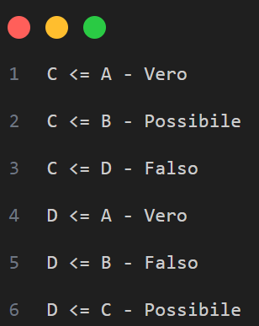
Esercizio 2: Soluzione

Slide 17
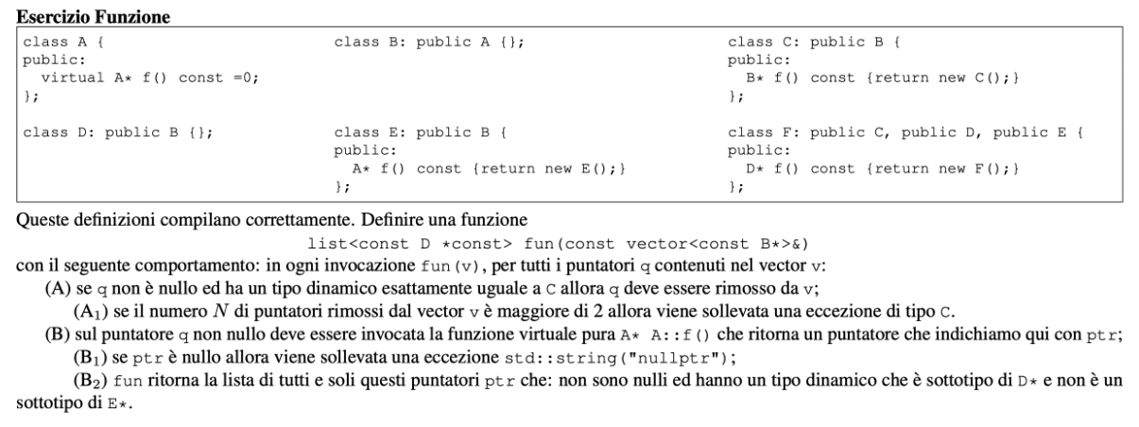
Esercizio 3: Funzione

Slide 18
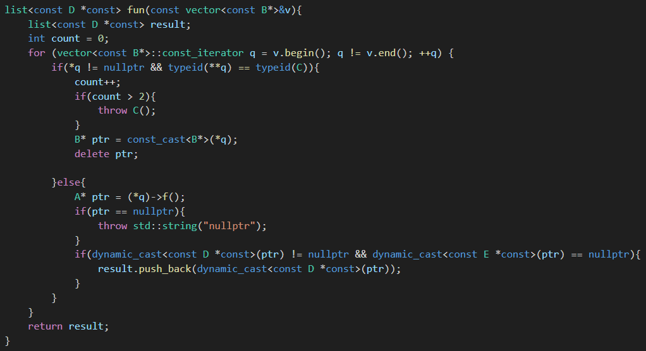
Esercizio 3: Soluzione

Slide 19
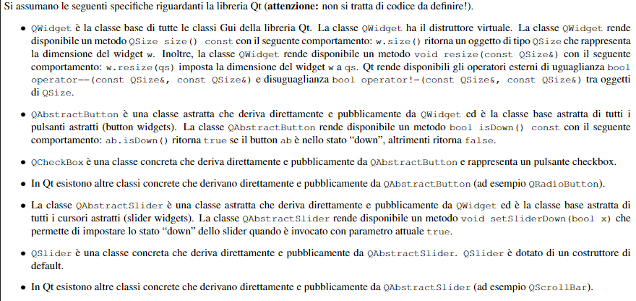
Esercizio 4: Funzione

Slide 20
Esercizio 4: Funzione

Slide 21
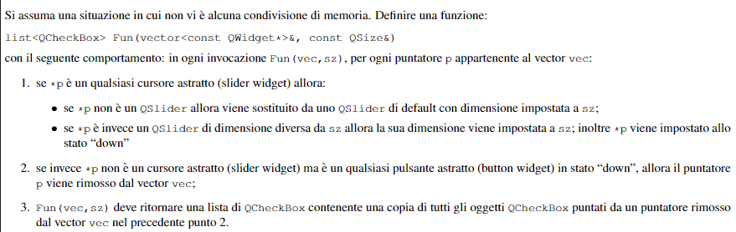
Esercizio 4: Funzione

Slide 22
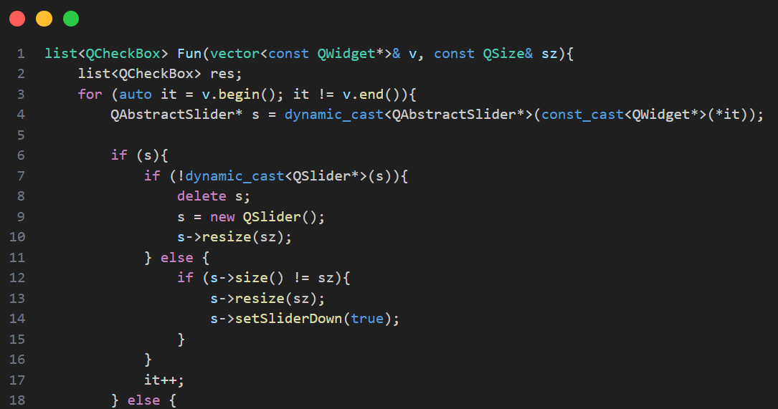
Esercizio 4: Funzione

Slide 23
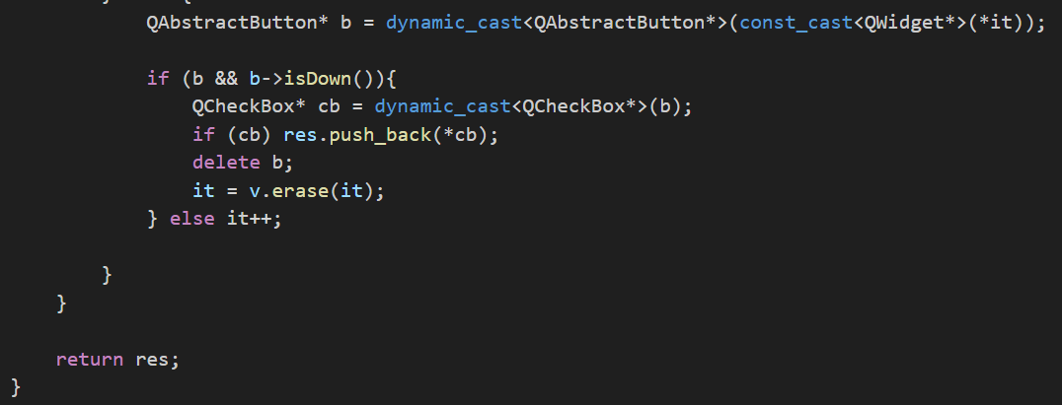
Esercizio 4: Funzione

